Slide 1
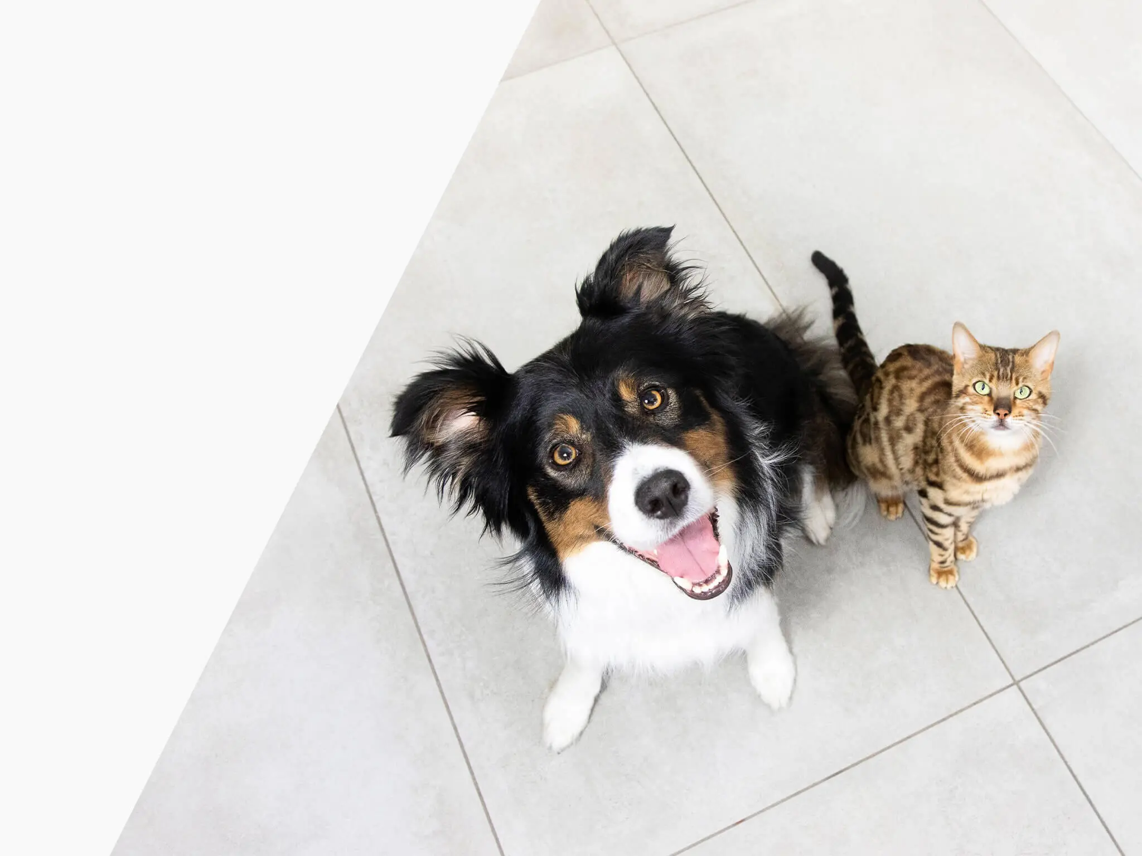

INFORME MENSUAL
AUDITORIA
- Noviembre 2025 -

Slide 2


AUDITORIA - PURINA
Noviembre
DATOS DE EJECUCION
La auditoria de forma critica evaluó KPIS específicos de la gestión a través de una encuesta, en la cual cada pregunta fue clusterizada y punteada de la siguiente manera:
2 pdv evaluado
Barranquilla
3 pdv evaluado
Bogotá
Descripción por Clúster evaluado:
ACTIVIDADES DEL MES: Implementación de las actividades de acuerdo al canal:
Moderno: Tiene implementado el material pop correspondiente a las promociones que aplican en el pdv.
Tiene implementadas las exhibiciones negociadas en el pdv.
Especializado: Se encuentra el material pop de Félix nuevas referencias " aplica donde esta codificado“. Se encuentra en el lineal las referencias 1,5 en pu y adu de la marca excellent.
Se encuentra la nueva referencia de excellent esterilizado de 1k.
Se encuentra la referencia pro plan wet de salmón y/urinario.
El pdv maneja categoría de snacks.
Tradicional: Conoce el precio de la paquetería dog chow 350g / 475g; cat chow 200g.
EJECUCION DEL PDV: Limpieza del pdv, Precio y surtido de productos, Infaltables, ayuda ventas, conocimiento en surtidos, estrategia de exhibición para las marcas Mainstrain (Alpo y Gatsy) de Purina , % de participación que tiene en el punto de venta.
HORARIO: El asesor debe estar presente en pdv en los turnos compartidos por malla horaria.
UNIFORME:
Cumple con el código de vestimenta, limpios y en buen estado: Pantalón, Camisa, calzado.
Cabello limpio, organizado y recogido.
No exceso de maquillaje, accesorios no propios del uniforme, tatuajes, piercings, uñas desarregladas
1 pdv evaluado
Cali
1 pdv evaluado
Cartagena
2 pdv evaluado
Medellín

Slide 3
AUDITORIA - PURINA
Noviembre
DATOS DE EJECUCION
Del panel propuesto de 10 PDV, se logran visitar 9 pdv con 6 auditorias efectivas.
Detalle de la ejecucion por ciudad de acuerdo con los objetivos propuestos:
2 pdv evaluado
Barranquilla
3 pdv evaluado
Bogotá
1 pdv evaluado
Cali
Detalle PDV con cobertura, SIN AUDITORIA EFECTIVA:
1 pdv evaluado
Cartagena
2 pdv evaluado
Medellín

Slide 4
AUDITORIA - PURINA
Noviembre
RESULTADOS OBTENIDOS
Evaluando los pdv se obtiene un resultado del Mystery de un 85% frente a los KPIS propuestos de gestión.
Se evidencia oportunidad en todos los clústeres evaluados en cada uno de los canales.
2 pdv evaluado
Barranquilla
1 pdv evaluado
Bogotá
1 pdv evaluado
Cartagena
2 pdv evaluado
Medellín
RESULTADOS AUDITORIA
85%
Las novedades identificadas se presentan sobre todo en los PDV del canal moderno, y se relacionan con la falta de comunicación de las actividades del mes y ejecución en el PDV.

Slide 5
MEGAPLAZA VILLA MARIA - BARRANQUILLA
Canal Tradicional - Auditoria
Análisis Material de Video:
1 pdv evaluado
Barranquilla
Detalle de novedades:
Se evidencia excelente presentación personal, tiene muy claros los infaltables, los porcentajes de participación de la marca, todo está muy organizado y limpio, en general muy bien manejado el PDV.
RESULTADOS AUDITORIA
100%
https://drive.google.com/file/d/1aYzlwa-2B9XtTNWqHHV6n0FtYZGqJ0cB/view?usp=drive_link

Slide 6
AUTOSERVICIO EL CAMPANAZO - BARRANQUILLA
Canal Tradicional - Auditoria
Análisis Material de Video:
1 pdv evaluado
Barranquilla
Detalle de novedades:
Se evidencia excelente presentación personal, tiene muy claros los infaltables, los porcentajes de participación de la marca, todo está muy organizado y limpio, en general muy bien manejado el PDV.
RESULTADOS AUDITORIA
100%
https://drive.google.com/file/d/19W2atz-ybVnndCb8zvl2q_JinhxMACo7/view?usp=drive_link

Slide 7
DIVERPOOL MULTIPLAZA - BOGOTÁ
Canal Especializado - Auditoria
Análisis Material de Video:
1 pdv evaluado
Bogotá
Detalle de novedades:
Se evidencia excelente presentación personal, tiene muy claros los infaltables, los porcentajes de participación de la marca, todo está muy organizado y limpio, en general muy bien manejado el PDV.
RESULTADOS AUDITORIA
100%
https://drive.google.com/file/d/17t9T4-4yuuGWicMWnoujDKUlS_LLv411/view?usp=drive_link

Slide 8
MASCOCLINICA - CARTAGENA
Canal Especializado - Auditoria
Análisis Material de Video:
1 pdv evaluado
Cartagena
Detalle de novedades:
Se evidencia excelente presentación personal, tiene muy claros los infaltables, los porcentajes de participación de la marca, todo está muy organizado y limpio, en general muy bien manejado el PDV.
RESULTADOS AUDITORIA
100%
https://drive.google.com/file/d/1URua1JtM-8DgClKO0ttpmLehzXf3mgq_/view?usp=drive_link

Slide 9
HOMECENTER SAN JUAN - MEDELLIN
Canal Moderno - Auditoria
Análisis Material de Video:
1 pdv evaluado
Medellín
Detalle de novedades:
Se evidencia el uso de la camisa de forma inapropiada (remangada), tiene tatuajes visibles, la camisa por fuera del pantalón, no tiene todos los precios en las referencias, hay desconocimiento de los infaltables del PDV, no tiene claro el % de participación ni de ventas.
El PDV tiene promociones y amarres, sin embargo, no hay material POP para llamar la atención de los clientes
RESULTADOS AUDITORIA
47%
https://drive.google.com/file/d/1Bp89qee8tRM4AHM20f348NrTfJZ98bW6/view?usp=drive_link

Slide 10
SUPERMERCADO MERKOPOLIS - MEDELLIN
Canal Tradicional - Auditoria
Análisis Material de Video:
1 pdv evaluado
Medellín
Detalle de novedades:
Se evidencia que el auditor llevaba tiempo en el PDV y la chica no estaba en el lineal.
No tiene todos los precios en los productos, no se encuentra surtido de acuerdo con las PEPS o FIFO en los alimentos húmedos.
Hay productos con polvo o suciedad en el mostrador.
RESULTADOS AUDITORIA
65%
https://drive.google.com/file/d/1DcFy8GfUb0X75NmNpK2IIDe3XU_tCLW2/view?usp=drive_link

Slide 11
ALKOSTO AVENIDA 68 - BOGOTA Canal Moderno
Soporte Video – Visitas no Efectivas
SE GRABA LA VISITA Y EL PROMOTOR DIRECTO DE PURINA NO SE ENCUENTRA EN EL PUNTO DE VENTA.
https://drive.google.com/file/d/16fgmH_iaLMpFgqBRIxinIRNC7oHcMCvv/view?usp=drive_link
https://drive.google.com/file/d/1VKwd7hJJrv1MCuTd_aobTsB4itj7DXKE/view?usp=drive_link
https://drive.google.com/file/d/1cHzNNnBNFJoq0hZYn10h12PWHtXpj_mN/view?usp=drive_link
https://drive.google.com/file/d/1nUBchHusqeLlgtPnMmImaRI_MLmJqfKg/view?usp=drive_link

Slide 12
AUTOSERVICIO CHAMPION - BOGOTA Canal Tradicional
Soporte Video – Visitas no Efectivas
SE GRABA LA VISITA Y EL PROMOTOR DIRECTO DE PURINA NO SE ENCUENTRA EN EL PUNTO DE VENTA.
https://drive.google.com/file/d/1UdZX8YApqnb6rMv3SxyG1Ec7oA78NlQn/view?usp=drive_link
https://drive.google.com/file/d/1f2xm_asYaRiBRonCZVGXTeOuW4y3_cYy/view?usp=drive_link

Slide 13
SUPERMERCADOS GALERIAS PLAZA S.A.S. - CALI Canal Tradicional
Soporte Video – Visitas no Efectivas
SE GRABA LA VISITA Y EL PROMOTOR DIRECTO DE PURINA NO SE ENCUENTRA EN EL PUNTO DE VENTA.
https://drive.google.com/file/d/1eNGAnk9Q4Z_M4kA4K1wJTBoanFQzr0Hc/view?usp=drive_link
https://drive.google.com/file/d/1xxDmxhKH_SqtZaABnIN4wqk9BsIXuAKV/view?usp=drive_link

Slide 14
INFORME MENSUAL
MISTERY
- Noviembre 2025 -

Slide 15
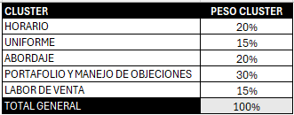
MYSTERY SHOPPER
Noviembre
DATOS DE EJECUCION
El mystery shopper de forma critica evaluó KPIS específicos de la gestión a través de una encuesta, en la cual cada pregunta fue clusterizada y punteada de la siguiente manera:
1 Mystery
Envigado
1 Mystery
Cartagena
1 Mystery
Medellín
Descripción por Clúster evaluado:
PORTAFOLIO Y MANEJO DE OBJECIONES:
Se debe indagar sobre las necesidades del cliente con respecto a su consumo habitual, ya sean marcas propias o de la competencia.
Capacidad de atención a objeciones del mystery shopper ofreciendo los productos en orden de segmentación.
Especializado: Comunica la actividad PRO PLAN y frente a objeción ofrecimiento de Marca Excellent.
Moderno: Ofrecimiento de Dog Chow o Cat Chow como primera opción, ofrecimiento de alimento húmedo de Dog Chow y Félix.
ABORDAJE: Se debe realizar un abordaje proactivo en pdv (inferior a 1 min)
HORARIO: El asesor debe estar presente en pdv en los turnos compartidos por malla horaria.
LABOR DE VENTA: El asesor debe realizar un speech que incentive la compra de producto al mystery shopper.
UNIFORME:
Cumple con el código de vestimenta, limpios y en buen estado: Pantalón, Camisa, calzado.
Cabello limpio, organizado y recogido.
No exceso de maquillaje, accesorios no propios del uniforme, tatuajes, piercings, uñas desarregladas
2 Mystery
Barranquilla
6 Mystery
Bogotá
3 Mystery
Cali

Slide 16
MYSTERY SHOPPER
Noviembre
DATOS DE EJECUCION
Se logra impactar el panel propuesto de 14 pdv con 11 mysterys efectivos.
Detalle de la ejecución por ciudad de acuerdo con los objetivos propuestos:
1 Mystery
Envigado
1 Mystery
Cartagena
1 Mystery
Medellín
2 Mystery
Barranquilla
6 Mystery
Bogotá
Detalle PDV con cobertura, SIN MYSTERY EFECTIVO:
3 Mystery
Cali

Slide 17
MYSTERY PURINA
Noviembre
RESULTADOS OBTENIDOS
1 Mystery
Envigado
Evaluando los pdv se obtiene un resultado del Mystery de un 97% frente a los KPIS propuestos de gestión.
1 Mystery
Cartagena
1 Mystery
Medellín
2 Mystery
Barranquilla
6 Mystery
Bogotá
3 Mystery
Cali
RESULTADOS MYSTERY
Las novedades identificadas se presentan en el clúster de portafolio y manejo de objeciones, específicamente en el no ofrecimiento de alimentos húmedos o de las referencias correspondientes al canal del PDV.
97%

Slide 18
AUTOSERVICIO MERCAFULL - BARRANQUILLA Canal Tradicional
Análisis Material de Video:
https://drive.google.com/file/d/1_5AbmdRqQFCxnteNFMbe3md6cU1eH5Oc/view?usp=drive_link
Detalle de novedades:
Se evidencia excelente presentación personal, realiza abordaje proactivo, de acuerdo a las necesidades del cliente hace ofrecimiento correcto de los productos de la marca, conoce las dinámicas del PDV, en general muy buena labor de venta.

Slide 19
ALMACEN MI CORRAL 84 - BARRANQUILLA Canal Especializado
Análisis Material de Video:
https://drive.google.com/file/d/1YugIf1WCR0txgrOtQvKZVyugBY9Zcjyp/view?usp=drive_link
Detalle de novedades:
Se evidencia excelente presentación personal, realiza abordaje proactivo, de acuerdo a las necesidades del cliente hace ofrecimiento correcto de los productos de la marca, conoce las dinámicas del PDV, en general muy buena labor de venta.

Slide 20
EXITO COLINA - BOGOTÁ Canal Moderno
Análisis Material de Video:
https://drive.google.com/file/d/1h-ox-hqf1c5ucmKCa29tl-Sk_T2hgv9e/view?usp=drive_link
Detalle de novedades:
Se evidencia excelente presentación personal, realiza abordaje proactivo, de acuerdo a las necesidades del cliente hace ofrecimiento correcto de los productos de la marca, conoce las dinámicas del PDV, en general muy buena labor de venta.

Slide 21
JUMBO HAYUELOS - BOGOTÁ Canal Moderno
Análisis Material de Video:
https://drive.google.com/file/d/1QZZeRA-ClabuUlw9HGwg6McPvJGVoCbt/view?usp=drive_link
Detalle de novedades:
Se evidencia que el asesor no presenta conocimiento en cuanto a beneficios de productos, no dispone de información completa y clara de componentes del producto y porcentaje de proteína.
Algunos productos no disponen de precios en lineal.

Slide 22
PUPPIS MODELIA - BOGOTÁ Canal Especializado
Análisis Material de Video:
https://drive.google.com/file/d/1r-5DnZvXxGu6nSKzWxen4OOQOe6GoSxa/view?usp=drive_link
Detalle de novedades:
Se evidencia excelente presentación personal, realiza abordaje proactivo, de acuerdo a las necesidades del cliente hace ofrecimiento correcto de los productos de la marca, conoce las dinámicas del PDV, en general muy buena labor de venta.

Slide 23
CLÍNICA VETERINARIA ENVALLE S.A.S. - BOGOTÁ Canal Especializado
Análisis Material de Video:
https://drive.google.com/file/d/1-8aJjs_9f_QcVIIg5qihQ5TW4AzT4ucG/view?usp=drive_link
Detalle de novedades:
Se evidencia que no realiza ofrecimiento de alimento húmedo ni enfatiza en los packs, ni menciona las 3 variedades que tiene el producto.

Slide 24
JUMBO VALLE DEL LILI - CALI Canal Moderno
Análisis Material de Video:
https://drive.google.com/file/d/1fCeKLL9ntgdSDvkxMxurdbZ_BgMrPNec/view?usp=drive_link
Detalle de novedades:
Se evidencia que el asesor no comunica claramente como hacer la transición del producto ni realiza ofrecimiento adecuado de los obsequios que se encuentran disponibles.

Slide 25
ROYAL PET - CALI Canal Especializado
Análisis Material de Video:
https://drive.google.com/file/d/1ace_pa6Rp1OhEtAu_pnCku9wbEsgojlJ/view?usp=drive_link
Detalle de novedades:
Se evidencia que no realiza ofrecimiento de alimento húmedo ni enfatiza en los packs, ni menciona las 3 variedades que tiene el producto.

Slide 26
MERKAMAS LEMETRE - CARTAGENA Canal Tradicional
Análisis Material de Video:
https://drive.google.com/file/d/1Gqj9GUC6dqCUeeCq9YXEDFdTjZRibOq3/view?usp=drive_link
Detalle de novedades:
Se evidencia que no hace mención de las innovaciones que se tienen en el PDV como cat 200gr Félix triple deli y mega mix de wet y dog chow alta proteína de 350gr 475gr. Se evidencia un alto volumen de la música del punto de venta

Slide 27
MUNDIAL DE GRANOS Y PANELAS - MEDELLIN Canal Especializado
Análisis Material de Video:
https://drive.google.com/file/d/1vJMLA-q5xFBIumad3gO801WRcCsKf6HY/view?usp=drive_link
Detalle de novedades:
Se evidencia que realiza ofrecimiento como primera opción la marca dog chow y no pro plan como debería ser dado el canal del PDV, por ende, tampoco comunica los beneficios ni las características de este.
Si bien se hace ofrecimiento de la marca excellent, no comunica con claridad los beneficios y características de este, simplemente explica como debería hacer la transición.

Slide 28
EXITO VIVA ENVIGADO - ENVIGADO Canal Moderno
Análisis Material de Video:
https://drive.google.com/file/d/1ILQAZHMZQcNMOP0rShVmNA6_U7q4CQJt/view?usp=drive_link
Detalle de novedades:
Se evidencia excelente presentación personal, realiza abordaje proactivo, de acuerdo a las necesidades del cliente hace ofrecimiento correcto de los productos de la marca, conoce las dinámicas del PDV, en general muy buena labor de venta.

Slide 29
ÉXITO COUNTRY - BOGOTA Canal Moderno
Soporte Video – Visitas no Efectivas
NO SE ENCUENTRA EL ASESOR EN EL PUNTO DE VENTA
https://drive.google.com/file/d/16q40-kmggBfMBeNN8V9x-yTZWy_MTapt/view?usp=drive_link
https://drive.google.com/file/d/1jCJyNxhwmbQgBeTBiSCS5EesLh3ARYmX/view?usp=drive_link

Slide 30
JUMBO 170 - BOGOTA Canal Moderno
Soporte Video – Visitas no Efectivas
NO SE ENCUENTRA EL ASESOR EN EL PUNTO DE VENTA
https://drive.google.com/file/d/1vwtSVqaI6IsN_ic7PEFry0YOyh-u56Nd/view?usp=drive_link
https://drive.google.com/file/d/1BjakMaCsdinliKpA_mjUxxE6ji9x_kFF/view?usp=drive_link

Slide 31
SUPAPA REFUGIO - CALI Canal Tradicional
Soporte Video – Visitas no Efectivas
NO SE ENCUENTRA EL ASESOR EN EL PUNTO DE VENTA
https://drive.google.com/file/d/1B0BeA7GKsitXt107CMItYhlf7N-hS3WO/view?usp=drive_link

Slide 32
PLANES DE ACCIÓN
Portafolio y Manejo de Objeciones:
Capacitación en argumentación de ventas: Realizar talleres prácticos sobre los beneficios del portafolio y cómo responder objeciones comunes.
Guías rápidas de objeciones: Crear material de consulta rápida con respuestas efectivas a dudas frecuentes.
Role playing semanal: Simulaciones de ventas para mejorar la confianza en la argumentación
Labor de Venta :
Entrenamiento en técnicas de cierre de ventas: Reforzar la venta consultiva con enfoque en necesidades del cliente.
Seguimiento con evaluaciones internas: Mistery shoppers internos para validar mejoras.
Incentivos por conversión: Recompensar a asesores con mayores tasas de cierre.

